Slide 1
Techniques d’Analyse Moléculaire
Mme Benmammar
Melle Ait-Ali

Slide 2
Pourquoi détecter les acides nucléiques et
mesurer l‘expression des gènes?
L’étude de l‘expression des gènes permet d’apprécier le statut dans
lequel se trouve la cellule et ses réponses fonctionnelles.

Slide 3
Analyser l‘expression des gènes
Historiquement, techniques d’hybridation utilisant sondes
(Northern-blot, Southern-blot)
.... Aujourd’hui la Biologie moléculaire moderne repose
essentiellement sur la PCR (Polymerase Chain Reaction)

Slide 4
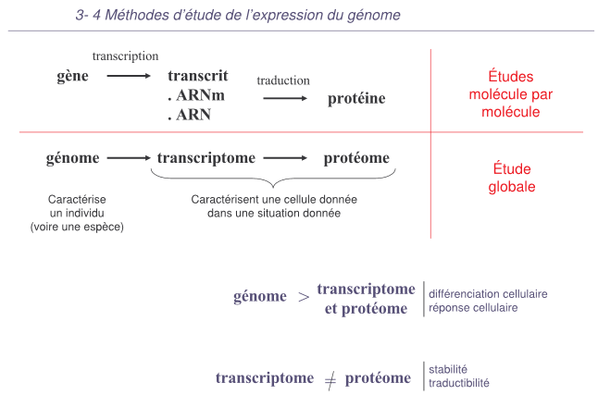

Slide 5
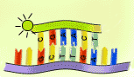
Hybridations des Acides Nucléiques:
concept de Sondes
Les sondes sont utilisées pour détecter séquences spécifiques. Une sonde est un ADN mono-brin ou ARN, avec une séquence complémentaire à la séquence à détecter.
En s’hybridant avec sa séquence cible, elle permet de la détecter.
Sonde
Brin d’ADN/ARN étudié

Slide 6
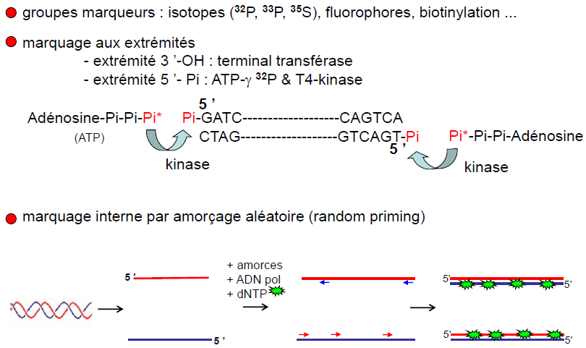
Ex. de fluorophores:
La Fluorescéïne, Le Vert Oregon, La Rhodamine, Le Rouge Texas, Le Bodipy, La Cyanine et ses dérivés (Cy 3.5)

Slide 7
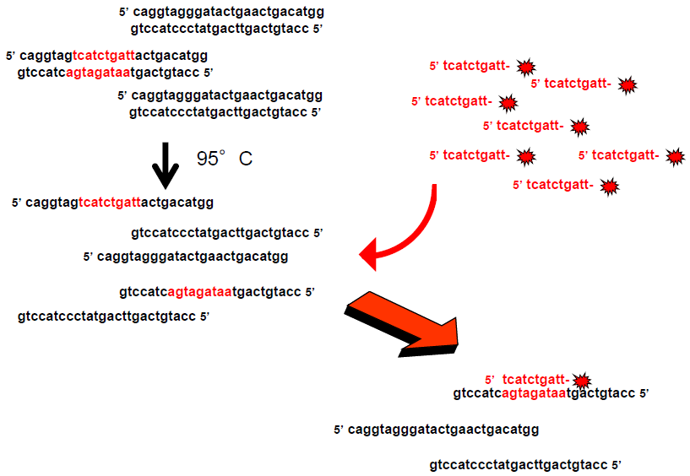

Slide 8
Types de sondes
sonde génomique: fragment obtenu par coupure de l’ADN génomique.
sonde ADNc : sonde ADN obtenue par transcription réverse d ’un ARNm messager (= séquence codante).
sonde oligonucléotides : ADN (ou ARN) simple brin de 18 à 50 nucléotides synthétisé chimiquement.
Facteurs ayant une influence sur l’hybridation
la température: la température optimale d’hybridation est en général inférieure au Tm de la sonde.
la taille des fragments ou des sondes.
la force ionique: l’hybridation est accélérée en forte concentration saline.
la nature des hybrides : la stabilité des hybrides (des plus stables aux moins stables est la suivante: ARN/ARN > ARN/ADN > ADN/ADN.

Slide 9
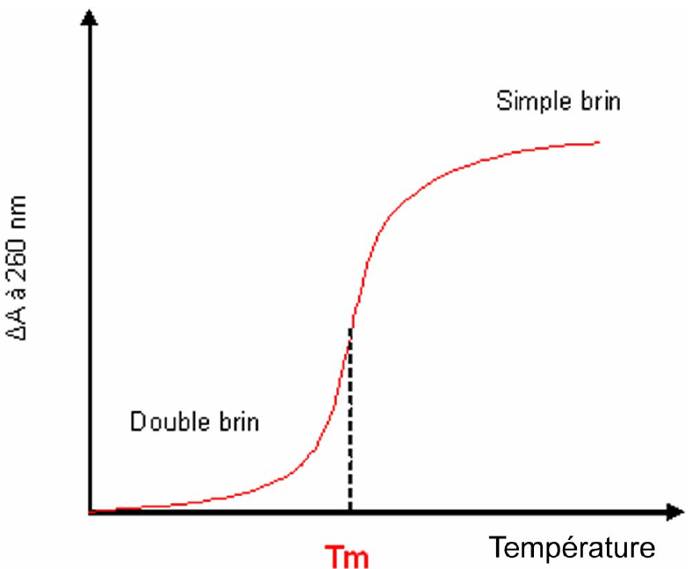
La température de fusion de l’ADN Tm (melting Température):
C’est une température, appelée également Température de demi dénaturation (Tm) qui correspond à l’ouverture ou au déroulement de 50% de la chaîne de l’ADN chauffé.
C'est l'effet hyperchromique qui correspond à la rupture des liaisons hydrogènes (liaisons faibles) et la séparation des 2 chaînes entraînant une augmentation dans l'absorption d'U.V de 40% à 260 nm.
La valeur de Tm des ADN est une fonction linéaire du pourcentage de (G + C) de l'ADN

Slide 10
Désapparièrent
≤
 Appariement (match)
 Mismatch

Slide 11
!!!!! Blotting: transfert

Slide 12
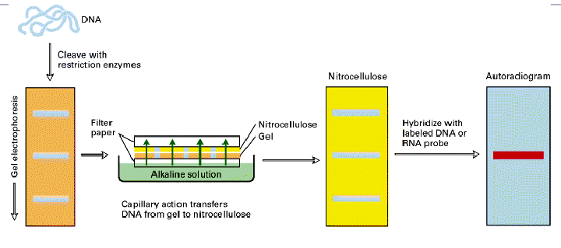
Une séquence d’ADN particulière peut être mise en évidence par la technique de Southern-blot
La technique de Southern blot permet de détecter la présence de séquences particulières d’ADN. L’ADN chromosomique, très long, est découpé par incubation en présence d’une enzyme de restriction. Les fragments, appelés fragments de restriction, sont séparés par électrophorèse sur gel d’agarose en fonction de leur taille. Ces fragments sont ensuite transférés sur un papier de nitrocellulose, par capillarité. La solution alcaline (basique) permet la dénaturation de l’ADN Les fragments d’ADN sont dénaturés par chauffage du papier. La présence d’une séquence particulière est mise en évidence en incubant le papier dans une solution contenant des sondes de la séquence recherchée, elles aussi dénaturées, et marquées radioactivement. La sonde s’hybride avec la séquence sur le filtre. La présence de la radioactivité est révélée par autoradiographie

Slide 15
Hybridation d’ARN sur Membrane Northern Blot
Procédure:
Extraction d’ARN
Electrophorèse
Transfert
Hybridation, lavage, révélation
Application:
Analyse de l’expression d’un gène (qualitative, quantitative)

Slide 16
Electrophorèse sur gel dénaturant?
➔ RNA can form many different secondary structures which affect its mobility in an electrical field if it is not maintained in a denatured state.
➔ Formaldehyde is used to keep the RNA denatured

Slide 18
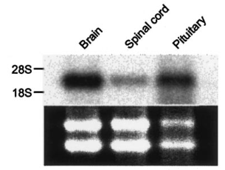
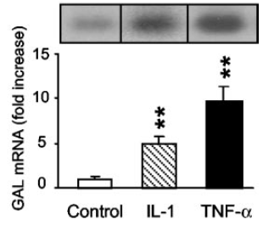
Applications du Northern blot
Qualitative
Quantitative

Slide 19
http://books.google.dz/books/about/Principes_des_techniques_de_biologie_mol.html?id=woBtjTLCJBMC&redir_esc=y

